Slide 1

(Chữ Ký Điện Tử)

Slide 2
Nội Dung
Giới thiệu chung
An toàn bảo mật
Chữ ký điện tử
An toàn bảo mật trên các websites

Slide 3
Giới thiệu chung
Internet phát triển với tốc độ chóng mặt .
Nhưng cơ chế an toàn và bảo mật chưa cao.
Thiệt hại hàng năm do tội phạm mạng máy tính gây ra cho toàn thế giới ước tính lên tới 400 tỷ USD (theo một báo cáo mới của bộ phận bảo mật McAfee(Intel) hợp tác với Trung tâm Nghiên cứu Chiến lược và Quốc tế (CSIS), Washington DC (Mỹ).)

Slide 4
Giới thiệu chung
Một số hình thức tấn công:
Mạo danh (Impersonation): lấy thông tin của người khác để giao dịch.
Chối cãi nguồn gốc: Một cá nhân chối là đã không gửi tài liệu khi xảy ra tranh chấp.
Nghe trộm (Eavesdropping): thông tin không thay đổi nhưng bí mật không còn

Slide 5


Slide 6
Một số khái niệm
Quyền được phép (Authorization): đảm bảo cho người dùng có quyền truy cập vào một số tài nguyên của mạng.
Xác thực(Authentication): là xác thực một thực thể xem họ khai báo với cơ quan xác thực họ là ai.
Giám xác(Accounting) : thu thập thông tin về các ý đồ muốn truy cập vào một tài nguyên.

Slide 7
Các vấn đề
Sự riêng tư: (Confidentiality/privacy) là bảo vệ thông tin mua bán của người tiêu dùng.
Tính toàn vẹn (Integrity): Khả năng bảo vệ dữ liệu không bị thay đổi.

Slide 8
Các giải pháp bảo mật
Cơ chế mã hóa .
Chứng thực số hóa.(Chữ ký điện tử)

Slide 9
Cơ chế mã hóa
Mã hóa đối xứng:
- Là thuật toán mà tại đó khóa mã hóa có thể tính toán ra được từ khóa giải mã.
- Khóa mã hóa và khóa giải mã có thể giống nhau.
- Người gửi và nhận có thể thỏa thuận trước.

Slide 10
Cơ chế mã hóa
Mã hóa bất đối xứng :
- Người mã hóa và người giải mã phải cùng chung một khóa.
- Khóa phải được giữ tuyệt đối.
- Khóa mã hóa gọi là khóa công khai.
- Khóa giải mã gọi là khóa riêng.

Slide 11
Chứng thực số hóa.
Chứng thực số để xác nhận rằng khóa công khai là khóa riêng là ai đăng kí.
Cần có cơ quan trung gian để xác thực.
Có 3 cấp độ xác thực :
- class 1 : có thể dể dàng nhận khi truy cập vào web site VeriSign (www.verisign.com)
- class 2 : yêu cầu kiểm chứng về địa chỉ vật lí của doanh nghiệp.
- class 3 : sử dụng trong tương lai gần.

Slide 12


Slide 13
Chữ Ký Điện Tử
Tổng quan về chữ ký điện tử
Cách tạo chữ ký điện tử
Vấn đề bảo mật và tính pháp lý
Các lĩnh vực ứng dụng CKĐT

Slide 14
Tổng quan về chữ ký điện tử
Khái niệm: Chữ ký điện tử (electronic signature) là thông tin đi kèm theo dữ liệu nhằm mục đích xác định người chủ sở hữu của dữ liệu đó.
Phân loại: 2 loại chính:
  Chữ ký số
  E-sign

Slide 15
Chữ ký số
  Là một dạng chữ ký điện tử
  Độ an toàn cao, được sử dụng rộng rãi
  Được phát triển trên lý thuyết về mật mã và thuật toán mã hóa bất đối xứng
  Thuật toán mã hóa dựa vào cặp khóa bí mật và công khai
  Được sử dụng thông qua nhà cung cấp chính thức

Slide 16
E-sign
  Là dạng chữ ký thường không sử dụng PKI
  Có tính bảo mật không cao
  Chỉ thích hợp cho các hệ thống đóng
  Không được phổ biến

Slide 17
Chức năng
  Chứng minh được tính tinh cậy của thông tin
  Có khả năng kiểm tra được người ký và thời gian ký
  Có khả năng xác thực các nội dung tại thời điểm ký
  Các thành viên thứ ba có thể kiểm tra chữ ký giải quyết các tranh chấp nếu có

Slide 18
Yêu cầu của một CKĐT
  Phụ thuộc vào thông điệp được ký (đảm bảo kiểm tra tính xác thực của thông điệp)
  Việc tạo ra chữ ký điện tử phải thật đơn giản, thuận tiện, dễ dàng
  Dễ dàng cho việc kiểm tra, người nhận có thể kiểm định chữ ký để xác nhận tính hợp lệ của thông tin nhận được.
  Khó giả mạo chữ ký
  Phải lưu giữ bản sao chữ ký điện tử

Slide 19
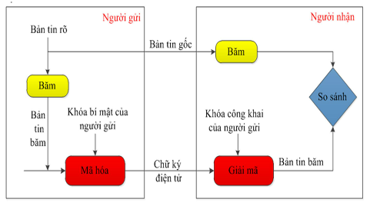
Mô hình chung của chữ ký điện tử

Slide 20
Cách tạo chữ ký điện tử
Phương thức mã hóa
Chứng thư số

Slide 21
Phương pháp mã hóa
  Mã hóa bí mật (private key)
  Mã hóa công khai (public key)
  Chứng thư số

Slide 22
Mã hóa bí mật
  Phương pháp mã hóa khóa bí mật (secret key cryptography) còn được gọi là mã hóa đối xứng (symmetric cryptography)
  Người gửi và người nhận sẽ dùng chung một khóa để mã hóa và giải mã dữ liệu

Slide 23
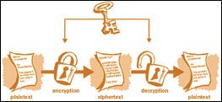
Mã hóa bí mật
Mã hóa bí mật

Slide 24
Mã hóa công khai
Giải quyết được vấn đề của phương pháp mã hóa khóa bí mật là sử dụng hai khóa public key và private key
Public key được gửi công khai trên mạng, trong khi đó private key được giữ kín
Public key và private key có vai trò trái ngược nhau, một khóa dùng để mã hóa và khóa kia sẽ dùng để giải mã

Slide 25
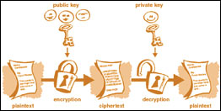
Mã hóa công khai

Slide 26
Chứng thư số
Chứng thư số (chứng chỉ số) có thể được xem như là một chứng minh thư sử dụng trong môi trường máy tính và internet
  Nó được một tổ chức tin cậy (như VeriSign, Entrust, CyberTrust, v.v...) tạo ra
  Tổ chức này được gọi là tổ chức chứng nhận khóa công khai Certificate Authority (CA)
  Một khi public key đã được CA chứng nhận thì có thể dùng khóa đó để trao đổi dữ liệu trên mạng với mức độ bảo mật cao

Slide 27
Một số chữ ký điện tử phổ biến
  Thuật toán RSA
  Thuật toán MD5

Slide 28
RSA
Là một thuật toán mã hóa công khai
RSA đang sử dụng phổ biến trong TMĐT và được cho là đảm bảo an toàn với điều kiện độ dài khóa đủ lớn
Những thông tin được mã hóa bằng khóa công khai chỉ có thể được giải mã bằng khóa bí mật tương ứng

Slide 29
MD5
MD5 là một hàm băm để mã hóa giá trị băm 128 bit
MD5 được sử dụng rộng rãi trong các chương trình an ninh mạng, và cũng thường dùng để kiểm tra tính toàn vẹn của tập tin
Không tồn tại hai thông điệp có cùng một giá trị băm

Slide 30
Bảo mật trong chữ ký điện tử
Dữ liệu tạo chữ ký điện tử gắn duy nhất với người ký trong bối cảnh dữ liệu đó được sử dụng
Dữ liệu chữ ký điện tử chỉ thuộc sự kiểm soát của người ký tại thời điểm ký.
Mọi người thay đổi chữ ký điện tử sau thời điểm ký đều có thể bị phát hiện
Mọi thay đổi đối với nội dung thông điệp của dữ liệu sau thời điểm ký đều bị phát hiện

Slide 31
Lợi ích CKĐT
Việc ứng dụng CKĐT giúp doanh nghiệp tiết kiệm thời gian và chi phí
Hoạt động giao dịch điện tử được đẩy mạnh, không mất thời gian đi lại, chờ đợi
Không phải in ấn các hồ sơ.
Việc ký các văn bản có thể diễn ra bất kỳ đâu, bất cứ thời gian nào và chuyển tài liệu, hồ sơ đã ký cho đối tác diễn ra tiện lợi nhanh chóng.

Slide 32
Ứng dụng chữ ký điện tử
Chính phủ điện tử
TMĐT
Giao dịch trực tuyến
Chữ ký số thông thường

Slide 33
Ứng dụng trong chính phủ điện tử
Ứng dụng của bộ tài chính: Kê khai thuế điện tử (E-Fax),Hải quan điện tử (E-custom)
Bộ công thương: E-Certificate of Origin
Bộ khoa học công nghệ: E-intellectual Property
Ngân hàng nhà nước: E-Banking

Slide 34
Ứng dụng trong TMĐT
Mua bán đặc hàng trực tuyến
Thanh toán trực tuyến
Ngân hàng trực tuyến

Slide 35
Ứng dụng giao dịch trực tuyến
Giao dịch qua mail
Hội nghị truyền hình, làm việc từ xa

Slide 36
Chữ ký số thông thường
Ký và mã hóa với email
Ký file tài liệu PDF
Ký file tài liệu Microsoft Office
Đăng nhập windows, website
Mã hóa giải mã

Slide 37
An toàn thông tin trên các Websites TMĐT
HTTPS

Slide 38
HTTPS
Hypertext Transfer Protocol Secure.
HTTP + giao thức bảo mật SSL/TLS.
Trao đổi thông tin an toàn trên Internet.
Sử dụng trong các giao dịch cần bảo
mật cao.

Slide 39
Giao thức bảo mật SSL
SSL( Secure Sockets Layer) là dịch vụ
an toàn tầng vận chuyển, được phát triển bởi Netscape năm 1994.
Phiên bản 3.0 trở thành chuẩn Internet,
được biết đến như an toàn tầng vận chuyển TLS( Transport Layer Security).
SSL sử dụng TCP để cung cấp dịch vụ đầu
cuối tin cậy và có 2 tầng thủ tục.

Slide 40
Giao thức bảo mật SSL
SSL bảo vệ website và khách hàng của bạn.
An toàn dữ liệu: dữ liệu không bị thay đổi bởi hacker.
Bảo mật: dữ liệu được mã hóa và chỉ người nhận đích thực mới có thể giải mã.
Chống chối bỏ: đối tượng thực hiện gửi dữ liệu không thể phủ nhận dữ liệu của mình.
Tiêu chuẩn xác thực – SSL được cung cấp bởi các đơn vị cấp phát chứng thư (CA) có uy tín trên toàn thế giới.

Slide 41
Lợi ích khi sử dụng SSL
Xác thực website, giao dịch.
Nâng cao hình ảnh, thương hiệu và uy tín doanh nghiệp.
Bảo mật các giao dịch giữa khách hàng và doanh nghiệp, các dịch vụ truy nhập hệ thống.
Bảo mật webmail và các ứng dụng như Outlook Web Access, Exchange, và Office Communication Server.

Slide 42
Lợi ích khi sử dụng SSL
Bảo mật các ứng dụng ảo hóa như Citrix Delivery Platform hoặc các ứng dụng điện toán đám mây.
Bảo mật dịch vụ FTP.
Bảo mật truy cập control panel.
Bảo mật các dịch vụ truyền dữ liệu trong mạng nội bộ, file sharing, extranet.
Bảo mật VPN Access Servers, Citrix Access Gateway …

Slide 43
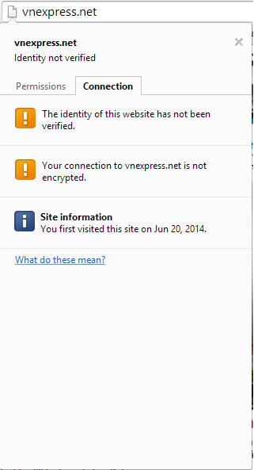


Không dùng HTTPS
Danh tính trang web không được xác thực.
Kết nối không được mã hóa.

Slide 44
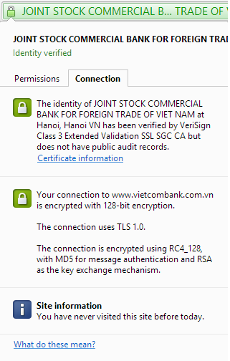
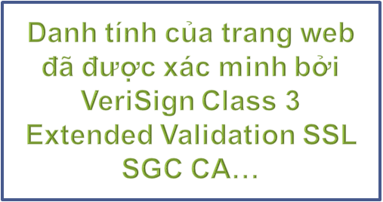


Vietcombank
Kết nối của bạn đến www.vietcombank.com.vn được mã hóa 128-bit.
Kết nối TLS 1.0.
Mã hóa RC4_128,MD5 xác thực thư và RSA là cơ chế trao đổi chính.

